Slide 1

BY YUSHEN
第十八章03节 正方形
CHAPTER 18 SECTION 03 SQUARE
主讲人：PPT818 人教版 数学八年级下册

Slide 2
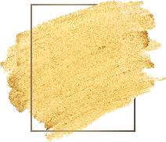
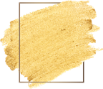
BY YUSHEN
01
学习目标
LEARNING OBJECTIVES
1、理解正方形与平行四边形、矩形、菱形概念之间的联系和区别；
2、能用正方形的定义、性质和判定进行推理与计算．
目录
CONTENS
02
03
重点
难点
A KEY
DIFFICULTY
正方形与平行四边形、矩形、菱形的联系．
利用正方形性质及判定解决相关问题

Slide 3

BY YUSHEN
01
学习目标
LEARNING OBJECTIVES

Slide 4

BY YUSHEN
01
回顾旧知
除了矩形和菱形外，还有什么特殊的平行四边形吗？
正方形
怎样研究这类图形？
先看看我们是怎样研究矩形和菱形的.

Slide 5
BY YUSHEN
01
知识回顾
平行四边形与矩形、菱形有什么联系？
一个角
是直角
矩形
定义
平行四边形
一组邻
边相等
逆向猜想
菱形
性质
判定

Slide 6
BY YUSHEN
01
知识回顾
在小学，什么样的四边形是正方形？
正方形与矩形和菱形分别有什么关系？
四个角都是直角，四条边都相等的四边形叫做正方形．
你能用一张矩形纸片，折出一个最大的正方形吗？
说说折出的四边形是正方形的依据．

Slide 7
BY YUSHEN
01
知识回顾
如图，某一拉门在完全关闭时，其相应的菱形变成正方形．
请说说图中∠1的变化过程．
1
1

Slide 8
BY YUSHEN
01
探究
现在，你对正方形有哪些新的认识？
正方形的四条边都相等，四个角都是直角，
它既是矩形又是菱形，既具有矩形的性质，又有菱形的性质
矩形
正方形
菱形

Slide 9
BY YUSHEN
01
知识回顾
怎样判定一个平行四边形是正方形？
怎样判定一个矩形是正方形？
怎样判定一个菱形是正方形？
一个角是直角
矩形
一组邻边相等
平行四边形
正方形
一个角是直角
一组邻边相等
菱形

Slide 10
BY YUSHEN
01
知识回顾
正方形是特殊的平行四边形，
也是特殊的矩形、菱形.所以它具有这些图形的所有性质.
四条边相等.
四个角是直角.
对角线相等并且互相垂直平分，每一条对角线平分一组对角.
正方形是轴对称图形，有四条对称轴.

Slide 11
BY YUSHEN
01
知识回顾
例题：求证：正方形的两条对角线把这个正方形分
成四个全等的等腰直角三角形．
A
D
证明：∵四边形ABCD是正方形，
∴AC=BD， AC⊥BD，
AO=CO=BO=DO，
∴△ABO、△BCO、△CDO、△DAO
都是等腰直角三角形，
并且 △ABO ≌△BCO≌△CDO≌△DAO．
O
B
C

Slide 12
BY YUSHEN
02
练一练
LEARNING OBJECTIVES

Slide 13
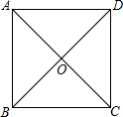
BY YUSHEN
02
练一练
1．如图，正方形ABCD中，对角线AC，
BD相交于点O，则图中的等腰三角形有（ ）
C
A 、4个
B、6个
C、8个
D、10个

Slide 14

BY YUSHEN
02
练一练
2．如图，在正方形ABCD的外侧，作等边三角形ADE，连接BE，则∠AEB的度数为_____.
15°

Slide 15
BY YUSHEN
02
练一练
3.已知：如图，△ABC中，∠C=90°，CD平分∠ACB，DE⊥BC于E，DF⊥AC于F．
求证：四边形CFDE是正方形．
证明：∵∠C=90°，DE⊥BC于E，
DF⊥AC于F
∴四边形CEDF有三个直角，
它是矩形
又∵CD平分∠ACB
∴矩形CEDF是正方形

Slide 16
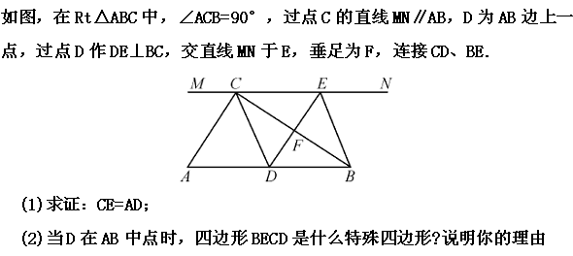
BY YUSHEN
02
练一练
4.

Slide 17
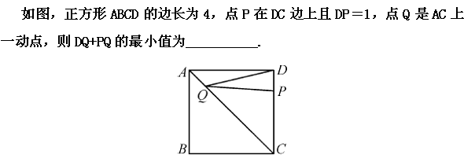
BY YUSHEN
02
练一练
５.

Slide 18
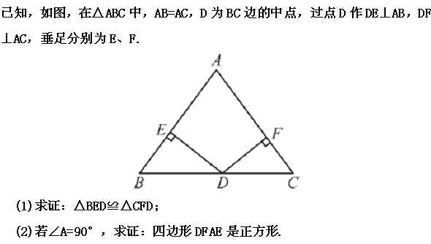
BY YUSHEN
02
练一练
６.

Slide 19
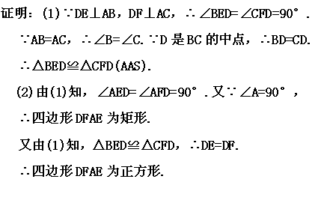
BY YUSHEN
02
练一练

Slide 20
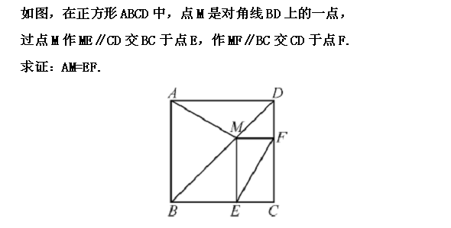
BY YUSHEN
02
练一练

Slide 21
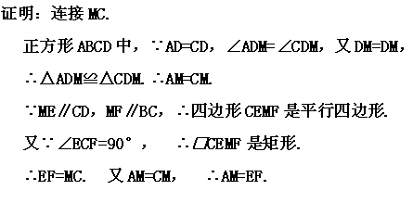
BY YUSHEN
02
练一练

Slide 22
BY YUSHEN
谢谢各位同学倾听
THANK YOU FOR LISTENING
主讲人：PPT818 人教版 数学八年级下册

